Slide 1
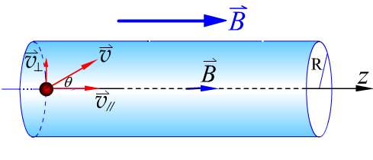
§19.4 带电粒子在匀强磁场中的运动：一般情况
速度方向与磁场方向有夹角
把速度分解成平行于磁场的分量与垂直于磁场的分量
平行于磁场的方向： F// = 0 ， 匀速直线运动
垂直于磁场的方向： F⊥= qvBsinθ， 匀速圆周运动
粒子作螺旋线向前运动，轨迹是螺旋线。
螺距——粒子回转一周所前进的距离
回旋半径
回旋周期

Slide 2
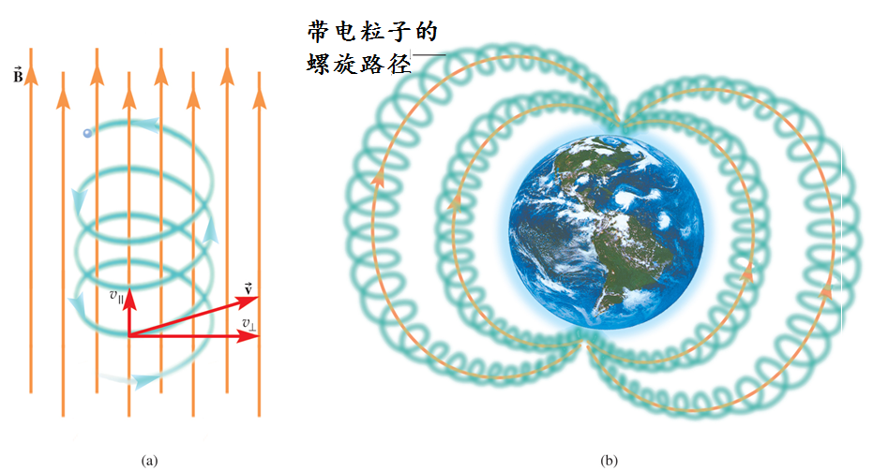
图19.19 a）带电粒子在匀强磁场中的螺旋运动。B）带电粒子沿大气上空磁感应线来回螺旋运动（非匀强磁场）
两极附近V⊥减小，B增大,螺旋半径减小
一个粒子的螺旋运动如图19.19 a）所示。该粒子是带正电还是带负电？
Notes:
负电

Slide 3
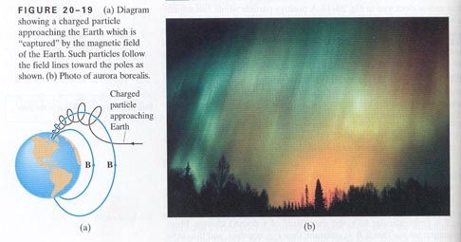
应用：地球、木星和土星上的极光
1958年，探索者一号卫星在外层空间发现被地磁场俘获的来自宇宙射线（带电粒子）和太阳风的质子层和电子层——范艾伦（ Van Allen ）辐射带
Notes:
太阳风暴的周期大约为11年。
范艾伦辐射带，指在地球附近的近层宇宙空间中包围着地球的高能粒子辐射带，主要由地磁场中捕获的高达几兆电子伏的电子以及高达几百兆电子伏的质子组成，其中只有很少百分比像O+这样的重粒子。范艾伦辐射带分为内外两层，内外层之间存在范艾伦带缝，缝中辐射很少。范艾伦辐射带将地球包围在中间。范艾伦带内的高能粒子对载人空间飞行器、卫星等都有一定危害，其内外带之间的缝隙则是辐射较少的安全地带。

Slide 4
回旋周期
螺距
螺距h与v⊥无关，只与v//成正比，若各粒子的v//相同，则其螺距是相同的，每转一周粒子都相交于一点，利用这个原理，可实现磁聚焦。
B
h
×
×
×
×
×
×
×
×
×
×
×
磁聚焦广泛应用于电真空器件中对电子束的聚焦。例如显像管中电子束磁聚焦。
Notes:
磁聚焦广泛应用于电真空器件中对电子束的聚焦。例如显像管中电子束磁聚焦。

Slide 5
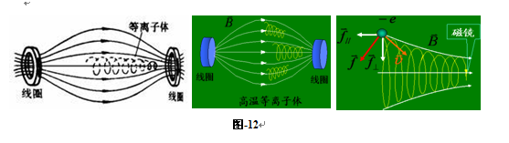
带电粒子在非均匀磁场中运动*
螺旋半径R与磁感应强度B成反比，所以当带电粒子在非均匀磁场中向磁场较强的方向运动时，螺旋线的半径将随着磁感强度的增加而不断的减小。同时，此带电粒子在非均匀磁场中受到的洛伦兹力总有一指向磁场较弱的方向的分力，此分力阻止带电粒子向磁场较强的方向运动。这样有可能使粒子沿磁场方向的速度逐渐减小到零，从而迫使粒子掉向反转运动。
两端较强的磁场对带电粒子的运动起着阻塞的作用，它能迫使带电粒子局限在一定的范围内运动。由于带电粒子在两端处的这种运动好像光线遇到镜面发生反射一样，所以这种装置称为磁镜。

Slide 6
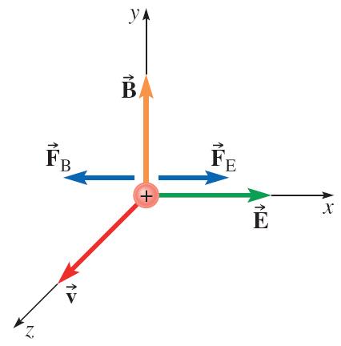

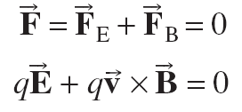



§19.5 在相互垂直的电场和磁场中的带电粒子
一个带电粒子在电场和磁场都存在的空间区域内运动，则粒子所受到的电磁力
带电粒子的速度垂直于这两个场，当合力为零时：
即
则有
且 的方向与 的方向相同。
Notes:
动态平衡是物质系统在不断运动和变化情况下的宏观平衡。

Slide 7
检测题19.5
一个电子在电场向东和磁场向北的区域中向上直行。（a）该电子受到的电场力沿什么方向？（b）该电子受到的磁力沿什么方向？
（a）向西
（b）向东

Slide 8
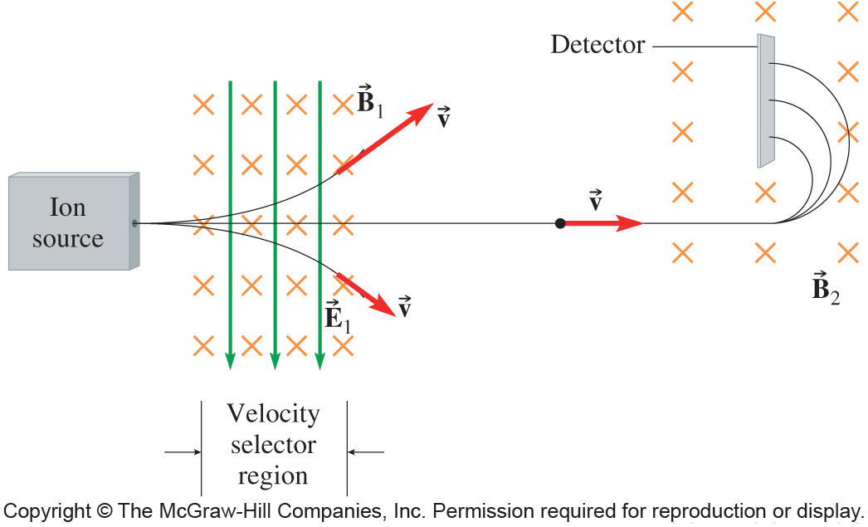
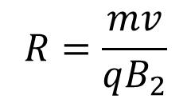
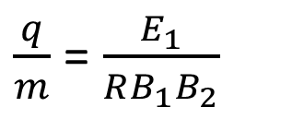
应用1：速度选择器
使速度非常接近 v = E₁/B₁ 的离子能够进入质谱仪的磁场区。
图19.21 质谱仪中使用了速度选择器
$$R=\frac{mv}{qB_{2}}$$
$\frac{q}{m}$ = $\frac{E_{1}}{RB_{1}B_{2}}$
荷质比：

Slide 9

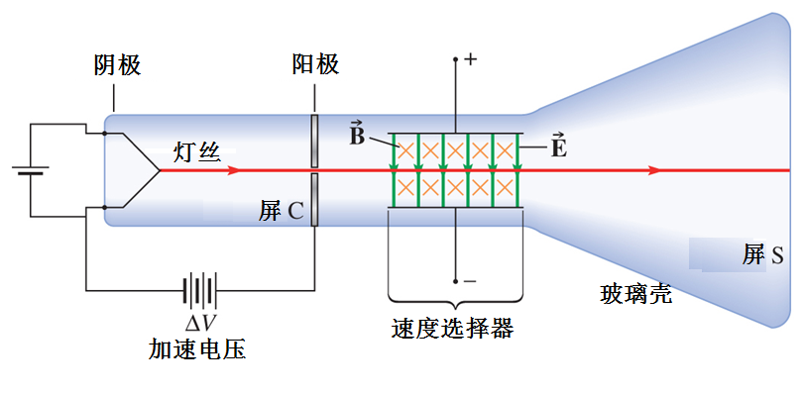
速度选择器可以确定带电粒子的荷质比q/m。
ΔU = qΔV
1897年英国物理学家汤姆逊用这种技术证明了“阴极射线”是带负电荷的粒子流，这些粒子都具有相同的荷质比。
图19.22 测量电子荷质比的现代装置

Slide 10
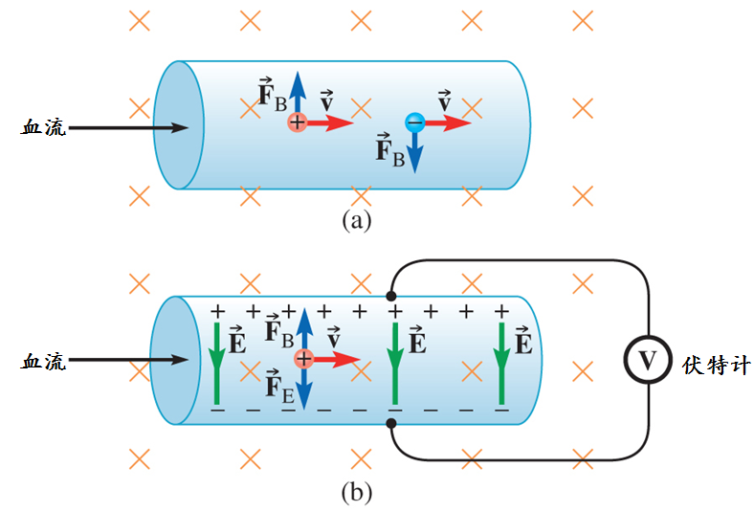
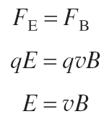
应用2：电磁血流量计
电磁流量计用于测量心血管手术时主动脉血流速度。
在垂直于血液流动方向加上磁场
血液中含有离子
△v=Ed
图19.23 电磁血流量计的基本原理。
通过测量电场和磁场的大小，我们可以确定血液流动的速度。该血流量计的一大优点是，不用在动脉中插入任何东西。

Slide 11
应用3：霍耳效应
现象
1879年霍耳发现载流导体放在磁场中，如果磁场方向与电流方向垂直，则在与磁场和电流二者垂直的方向上出现横向电势差，这一现象称之为霍耳效应。相应的电势差称为霍耳电压。
t
V_{H}
I
w
B
实验规律
该图载流子？
在磁场不太强时，霍耳电压 V_{H}与电流 I 和磁感应强度 B 成正比，而与导电板的厚度t 成反比
I
+
+
+
+
+
+
w
+
_
+
_
+
_
+
_
+
E
宽度
+
_
+
_
+
_
+
_
+
+
+
+
+
+
- - - - -
t
厚度

Slide 12
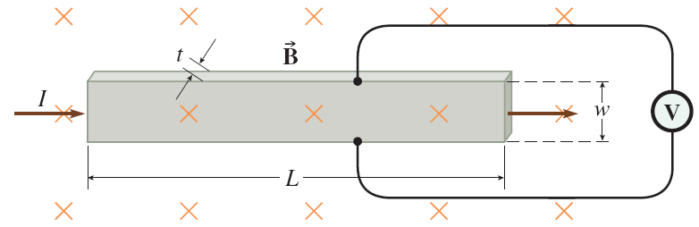

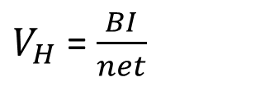
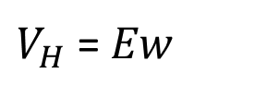
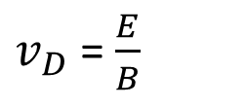

例19.5 霍尔效应
一个半导体平板的厚度 t = 0.50 mm、宽度 w = 1.0 cm和长度 L = 30.0 cm。I = 2.0 A 的电流沿其长度方向向右流动。B = 0.25 T 的磁场指入页面，且垂直于板平面。假定载流子是电子，每立方米有 7.0×10²⁴ 个移动电子。（a）板的横向霍尔效应的大小是多少？（b）哪一边（顶部或底部）电势较高？
$$I=neAv_{D}$$
$$A=wt$$
$v_{D}$ = $\frac{E}{B}$
$V_{H}$ = $Ew$
（b）下板的电势较高。
$V_{H}$ = $\frac{BI}{net}$
载流子是空穴，霍尔电压将有什么不同？
相同大小的霍尔电压，但极性相反。

Slide 13
霍耳效应的经典解释*
– – –
假设载流子是负电荷，定向漂移速度为v_{D}与电流反向，磁场中的洛仑兹力使载流子运动，形成霍耳电场。
×
–
I
+ + +
电场力与洛仑兹力平衡时电子的漂移达到动态平衡，从而形成横向电势差。
V_{H}
霍耳系数
霍尔电压与宽度无关
t为厚度

Slide 14
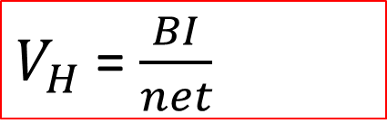
$V_{H}$ = $\frac{BI}{net}$
霍尔效应的应用：
（1）根据霍尔电压的极性，可以判断导体或半导体中载流子的极性，例如半导体中是电子导电还是空穴导电；
（2）测量磁感应强度，是目前测量磁场常用的而且比较精确的方法。对于一个已知霍尔系数的导体，通过一个已知方向、大小的电流,同时测出该导体两侧的霍尔电势差的方向与大小,就可以得出该导体所处磁场的方向和大小。

Slide 15

作业：134页21题

